Slide 1
Objekterkennung und Tracking
CAS Embedded Systems - Projektarbeit

Slide 2
Ablauf
Projektspezifikation
Umsetzung
Teilaufgaben und Erkenntnisse
Lessons Learned
Demonstration
Fragen

Slide 3
Projektspezifikation

Slide 4
Aufbau

Slide 5
On Target

Slide 6
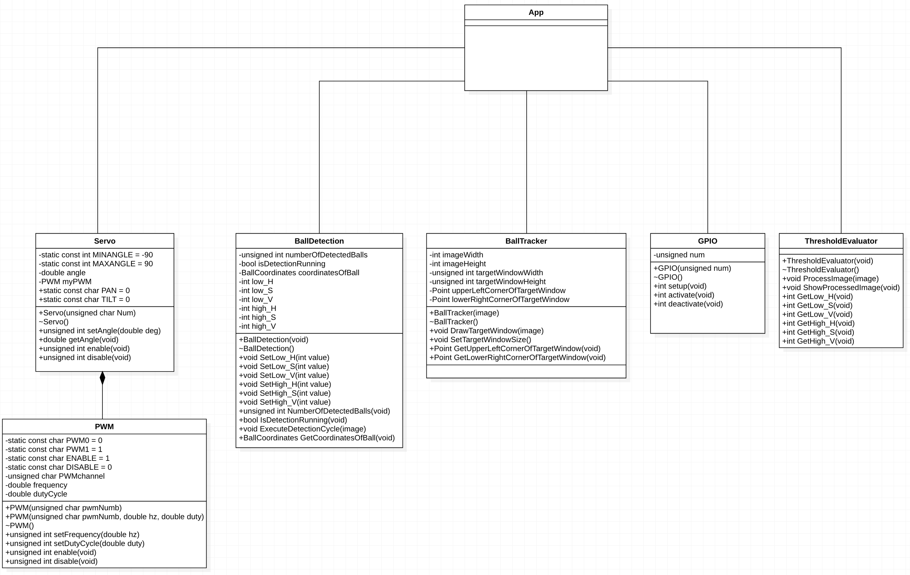
Klassendiagramm

Slide 7
Ablaufdiagramm

Slide 8
Bildbearbeitung

Slide 9
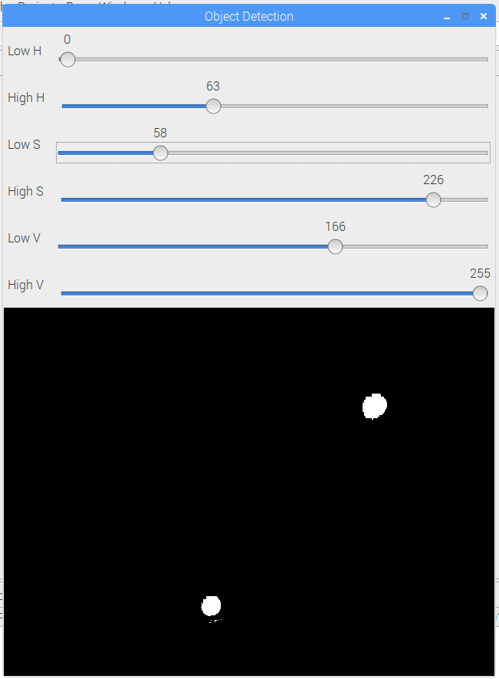
Bilderkennung

Slide 10
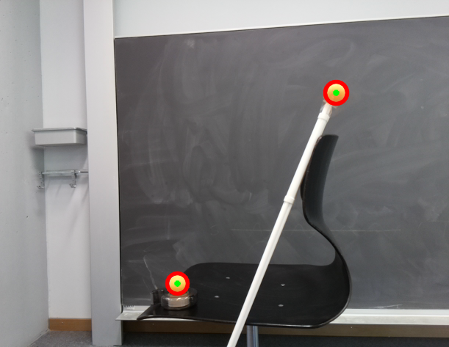
Bilderkennung

Slide 11
Detection vs Tracker

Slide 12
GPIO ansteuern

Slide 13
PWM Lösungen
 | PWM Hat | Software PWM | Mittels SYSFS | Mittels Register
Vorteil | Existierende Lib | Schnell umgesetzt | Gute Kapselung, schnell umgesetzt | Schnellstes PWM möglich
Nachteil | Preis(ca. 20.-) | Jitter auf PWM | Permissions müssen jedes Mal gesetzt werden | Adressen ändern bei neuem Chip
Geschwindigkeit | Max. 1526Hz | Max. 5kHz | Max. 5Mhz | 22MHz

Slide 14
PWM ausgeben
Alles ist ein File
echo value ns > /sys/class/pwm/pwmchip/pwm0/period
echo value ns > /sys/class/pwm/pwmchip0/pwm0/duty_cycle
echo 1 > /sys/class/pwm/pwmchip0/pwm0/enable

Slide 15
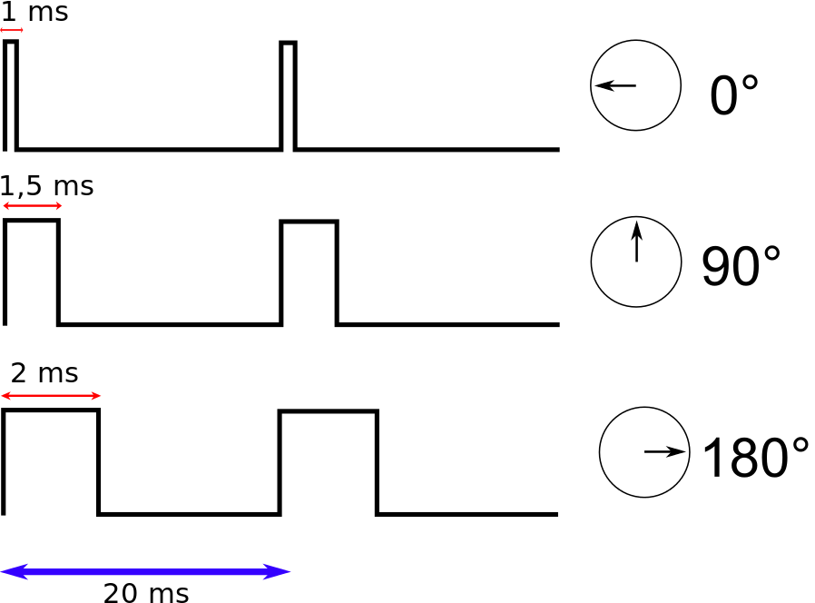
Servo

Slide 16
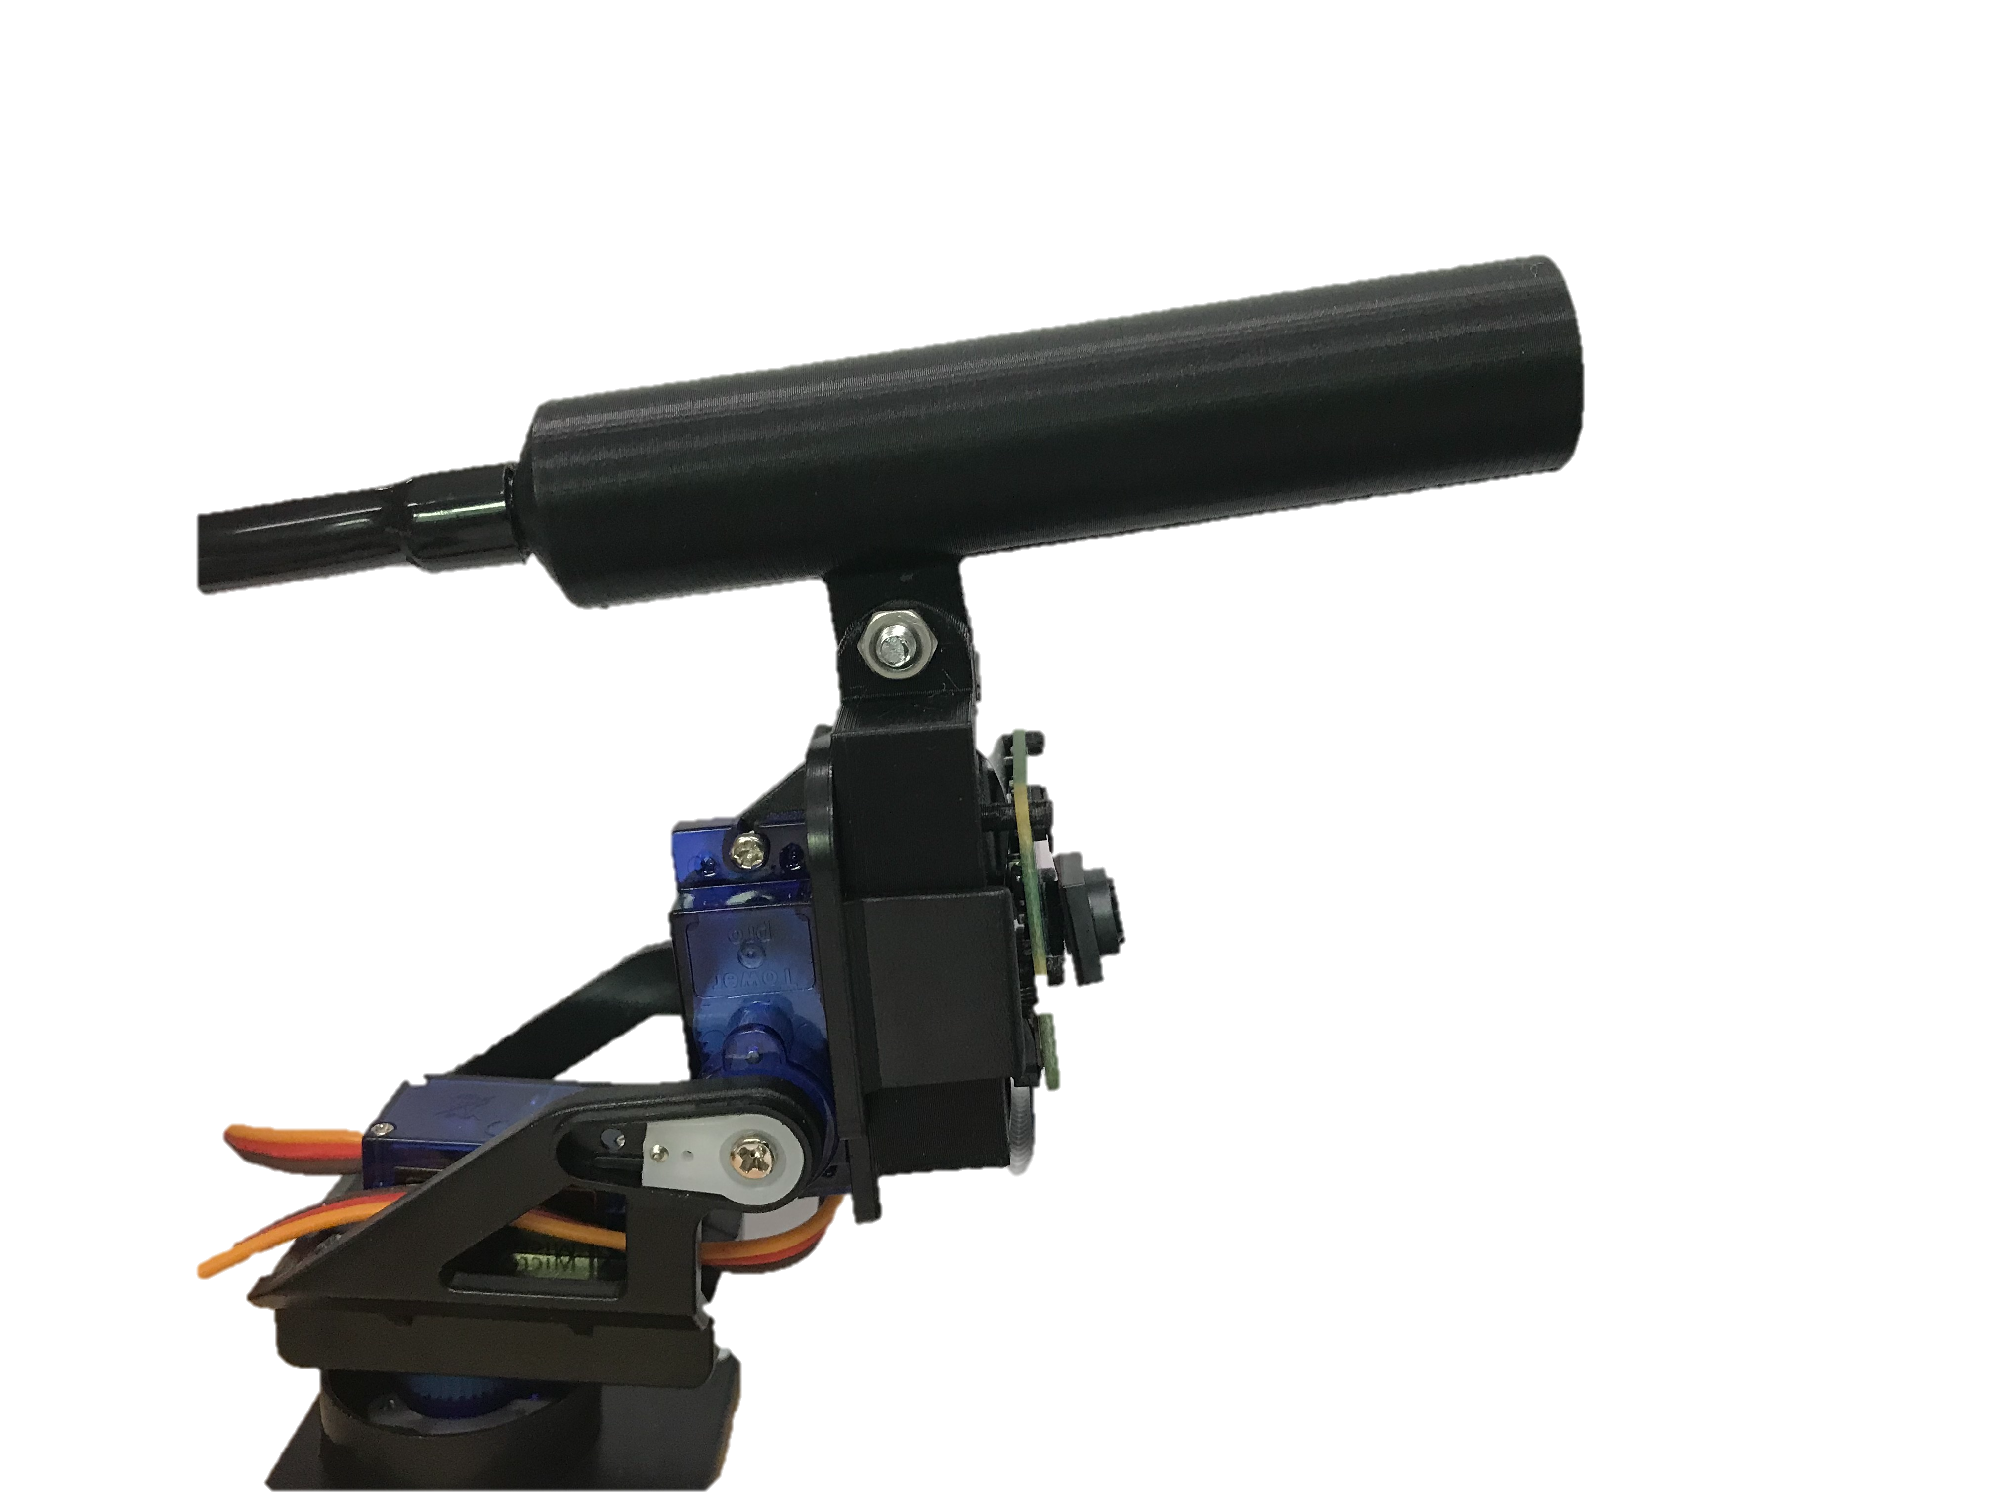
Idealisierung der Flugbahn

Slide 17
Demo

Slide 18
Geschwindigkeit der Erfassung

Slide 19
Koordinatensystem

Slide 20
Schlussfolgerung

